Slide 1
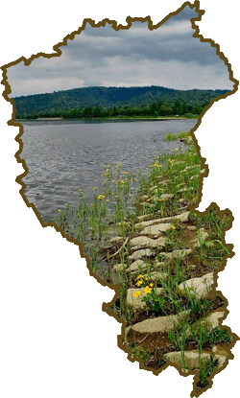
Викторина
«Что я знаю
о КУЗБАССЕ?»

Slide 2
Животные
10
20
30
40
50
Люди земли Кузнецкой
10
20
30
40
50
Птицы
10
20
30
40
50
Растения
10
20
30
40
50
Реки, озера
10
20
30
40
50

Slide 3
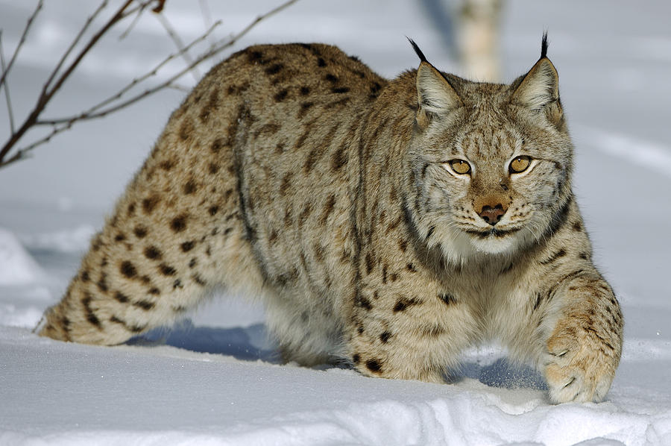
Самая крупная кошка весом
до 30 кг и около метра в длину.
Зверь редок – не более 300 особей?
ОТВЕТ
Рысь

Slide 4
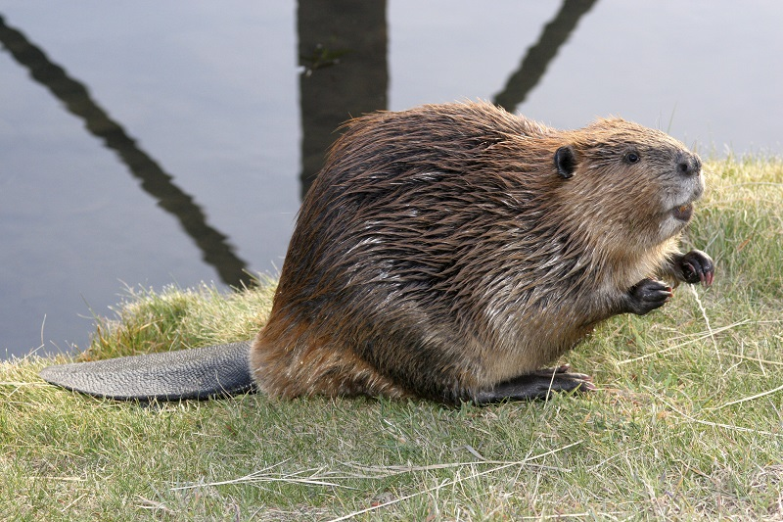
Самый крупный
грызун - полуводное
млекопитающее?
ОТВЕТ
Бобр

Slide 5
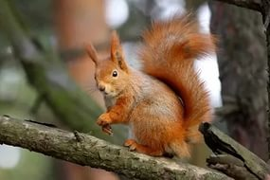
Самый многочисленный
грызун наших лесов?
Белка
ОТВЕТ

Slide 6
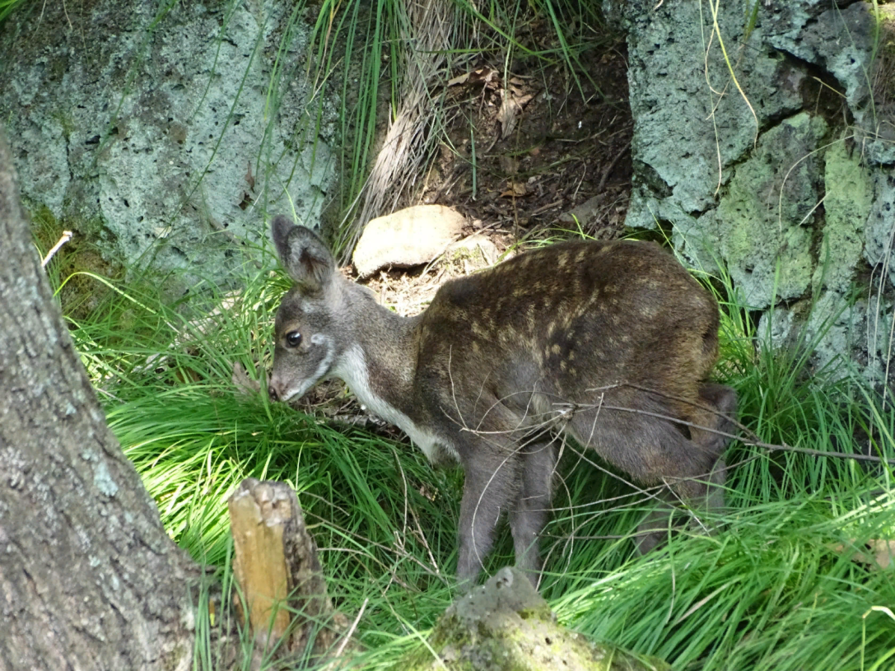
Самый маленький олень
Кузбасса?
Кабарга
ОТВЕТ

Slide 7
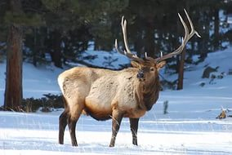
Самый крупный
зверь наших лесов?
Лось
ОТВЕТ

Slide 8
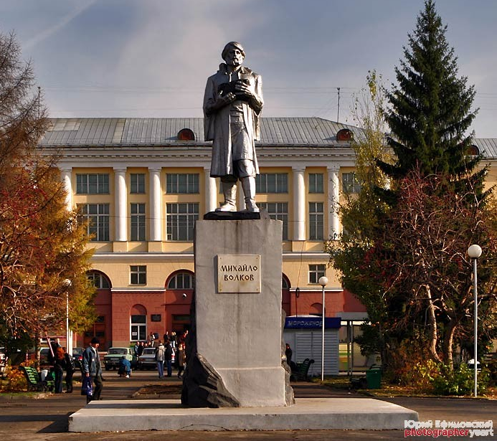
Первооткрыватель
кузнецкого каменного угля?
Михайло
Волков
ОТВЕТ

Slide 9
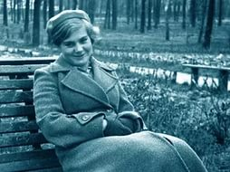
Соратница Зои Космодемьянской
по партизанскому отряду,
находилась в рядах
активной разведки штаба
Западного фронта?
Вера
Волошина
ОТВЕТ

Slide 10
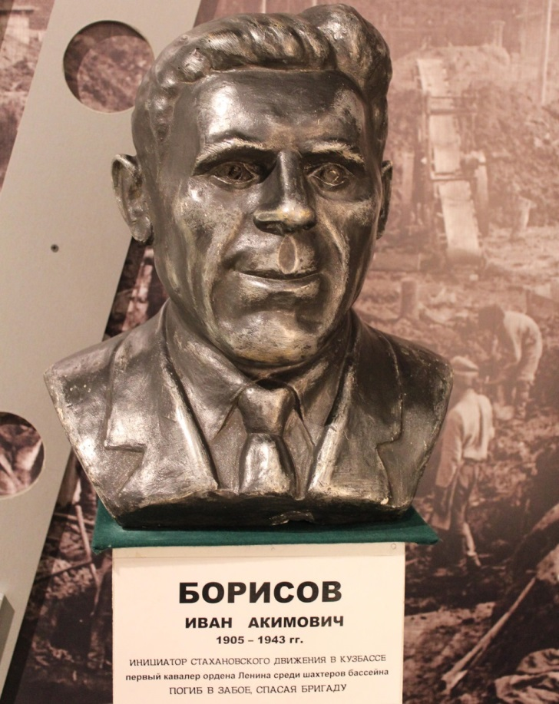
Знатный шахтер, зачинатель
стахановского движения в Кузбассе?
Борисов
Иван
Акимович
ОТВЕТ

Slide 11
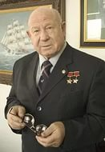
Кузбассовец, летчик-космонавт
СССР, впервые в истории человечества
вышел из корабля в открытый космос
Алексей
Леонов
ОТВЕТ

Slide 12
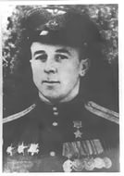
Новокузнечанин,
Герой Советского Союза,
закрывший своим телом
амбразуру дзота.
Черемнов
Леонтий
Арсентьевич
ОТВЕТ

Slide 13
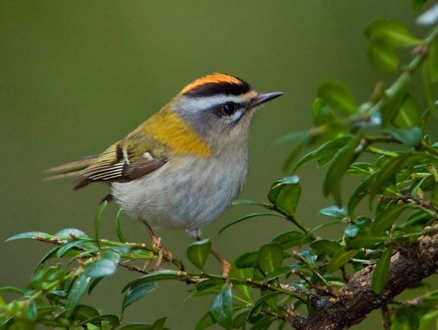
Самая маленькая птица наших лесов,
которая в 5 раз легче воробья.
В гнезде несколько яиц
размером с горошину.
Королёк
ОТВЕТ

Slide 14
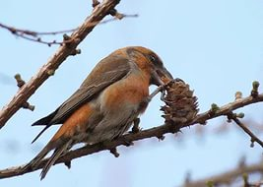
Самая выносливая из птиц,
которая выводит птенцов зимой.
Клёст
ОТВЕТ

Slide 15
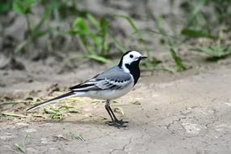
Какая птица «хвостом лед разбивает»
и почему?
Трясогузка, так как
она прилетает во время
вскрытия рек
ОТВЕТ

Slide 16
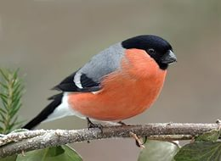
Самая доверчивая
и общительная птица.
Снегирь
ОТВЕТ

Slide 17
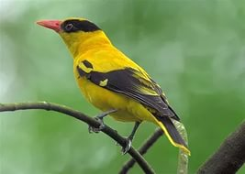
Самая скрытная птица.
Иволга
ОТВЕТ

Slide 18
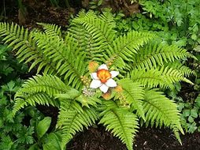
Самые древние из
растений Кузбасса,
которые не цветут,
а размножаются спорами.
ОТВЕТ
Папоротники

Slide 19
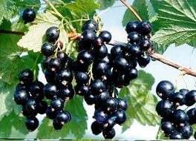
Самый морозостойкий
кустарник.
Чёрная
смородина
ОТВЕТ

Slide 20
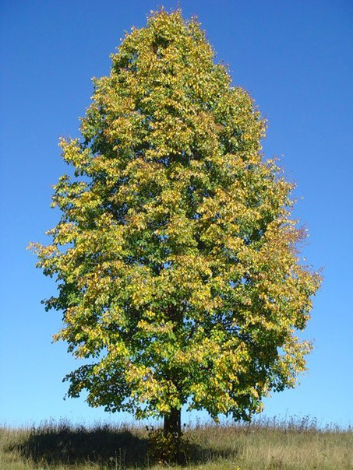
Какое широколиственное дерево
осталось в Кемеровской области
с доледникового периода?
Липа
ОТВЕТ

Slide 21
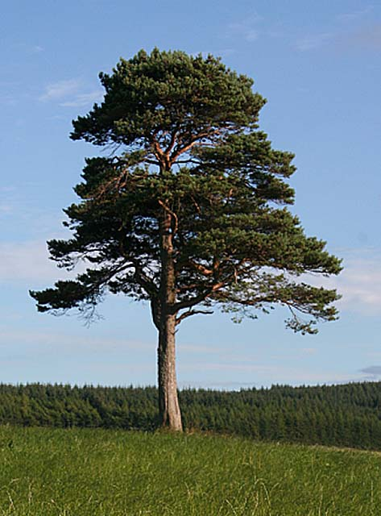
Самое чистое дерево,
считаются фабрикой кислорода –
1 га таких деревьев выделяет
за год до 30 тонн кислорода.
Сосна
ОТВЕТ

Slide 22
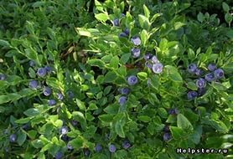
Долгожитель из кустарников,
растёт до 300 лет.
Черника
ОТВЕТ

Slide 23
Главная река родного края.
Томь
ОТВЕТ

Slide 24
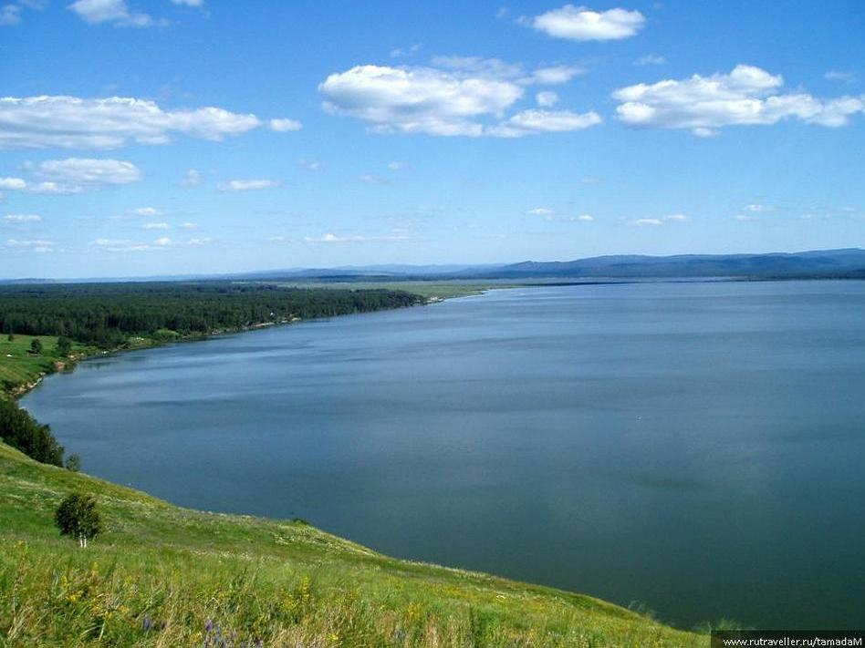
Самое большое
по площади озеро.
Большой
Берчикуль
ОТВЕТ

Slide 25
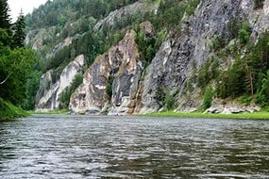
Река, название которой
в переводе с тюркского
означает «скала».
Кия
ОТВЕТ

Slide 26
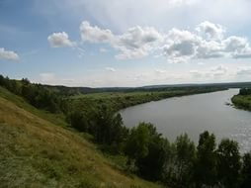
Эта река протекает по
нашей области всего 25 км.
Чулым
ОТВЕТ

Slide 27
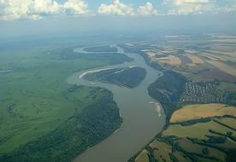
В какую реку впадает
главная река
Кемеровской области.
Обь
ОТВЕТ

